Slide 1

SANEAMENTO, MOBILIZAÇÃO SOCIAL E EDUCAÇÃO AMBIENTAL: RELATO DE EXPERIÊNCIA NA COMUNIDADE RURAL DE MOCAMBO (SEABRA-BA)
Autores:
Renavan Andrade Sobrinho
Gabriela Marques de Oliveira Vieira
Gislene Esquivel de Siqueira
Ravine Trindade Galliza
Luana Karina dos Santos Pereira

Slide 2
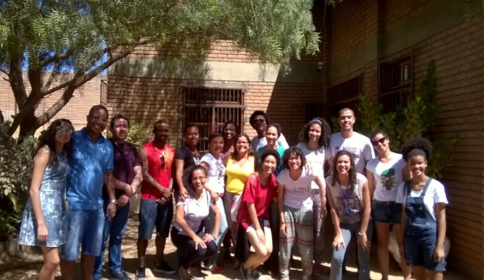
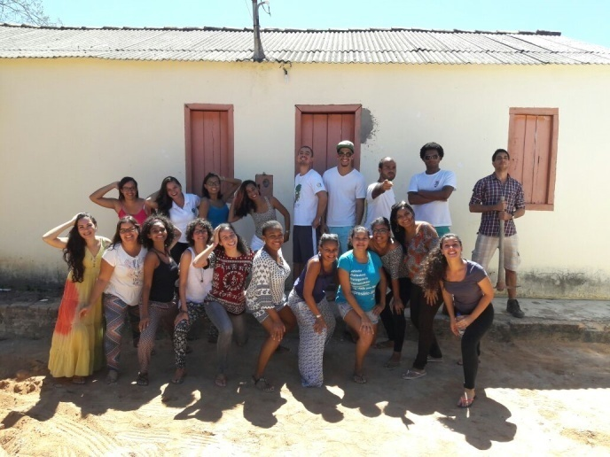
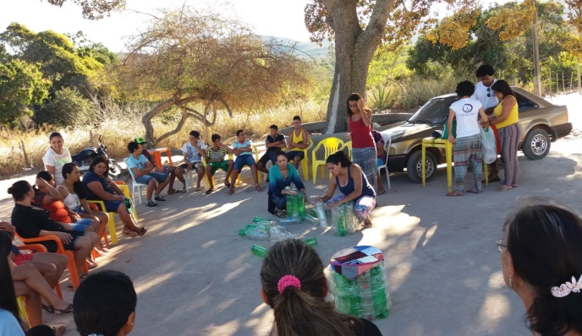
Introdução
O projeto de extensão da ACCS (Ação Curricular em Comunidade e Sociedade), atua com ações junto à comunidade rural de Mocambo (Seabra-Ba), com uma equipe multidisciplinar de alunos da UFBA e voluntários.
Apoio financeiro UFBA – R$ 4000,00/semestre (3 viagens)
Apoio logístico UFBA – Transporte ônibus.

Slide 3
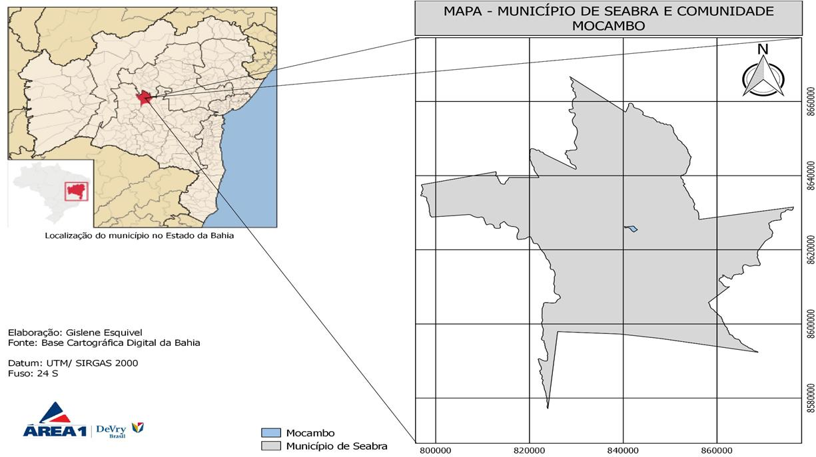
Introdução
Figura 01: Localização da área de estudo - município de Seabra - BA
Fonte: Autores

Slide 4
Objetivos
Ações Educativas (atividades ligadas a Educação Ambiental e Sanitária);
Buscar melhorias na qualidade de vida e saúde da população;
Fomentar a participação social (Gestão do saneamento);
Fortalecer o modelo Central de Associações Comunitárias.

Slide 5
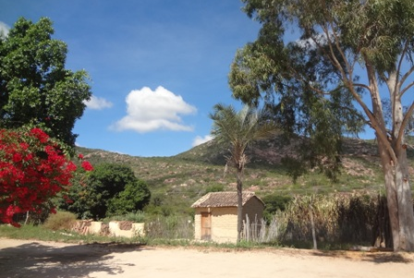
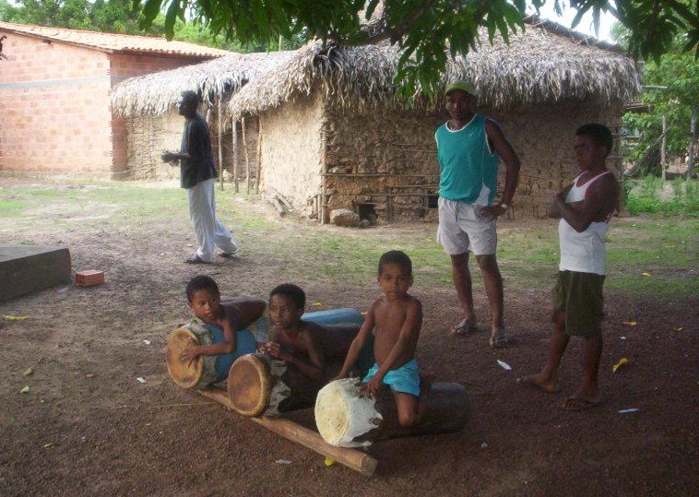
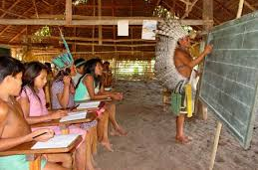
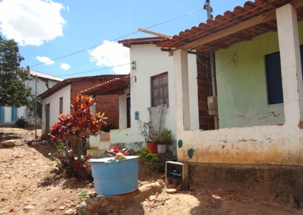
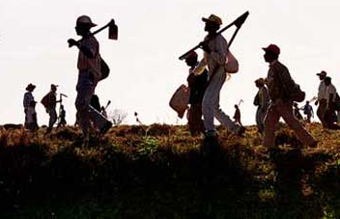
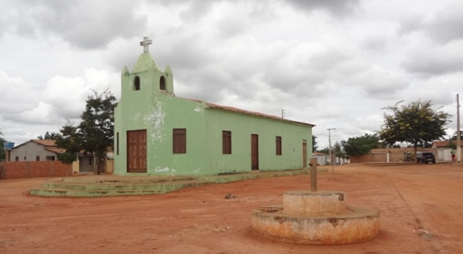
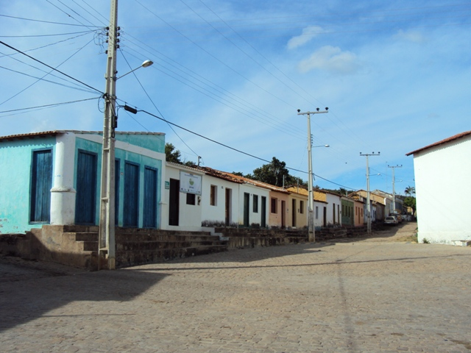
Referencial Teórico
Povos e comunidades tradicionais (indígenas, quilombolas, povos da floresta, ribeirinhos, fundo de pasto), assentamentos rurais muitas vezes, ameaçados em seus direitos à terra, à moradia, à água, à preservação da sua cultura e da identidade étnica, e cidades com população de 2 mil até 50 mil habitantes.
(TEIXEIRA, 2011)
QUE RURAL É ESSE?

Slide 6
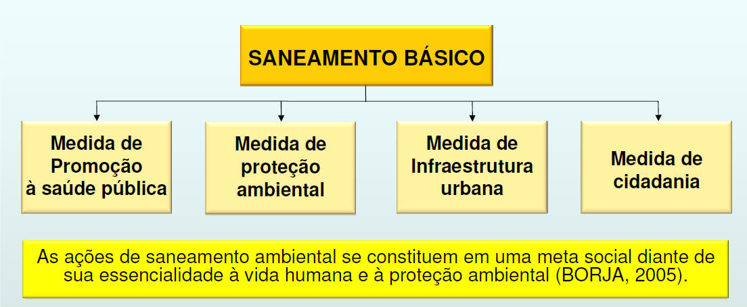
Referencial Teórico
“Todos têm direito aos serviços de saneamento básico, entendidos fundamentalmente como de saúde pública, compreendendo abastecimento de água no melhor índice de potabilidade e adequada fluoretação, coleta e disposição adequada de esgotos e do lixo, drenagem urbana de águas pluviais, controle de vetores transmissores de doenças e atividades relevantes para a promoção da qualidade de vida”.
Constituição do Estado da Bahia, EC nº 07, 1999 (Art. 227)
SANEAMENTO DIREITO PÚBLICO E SOCIAL
GODEIRO (2013)

Slide 7
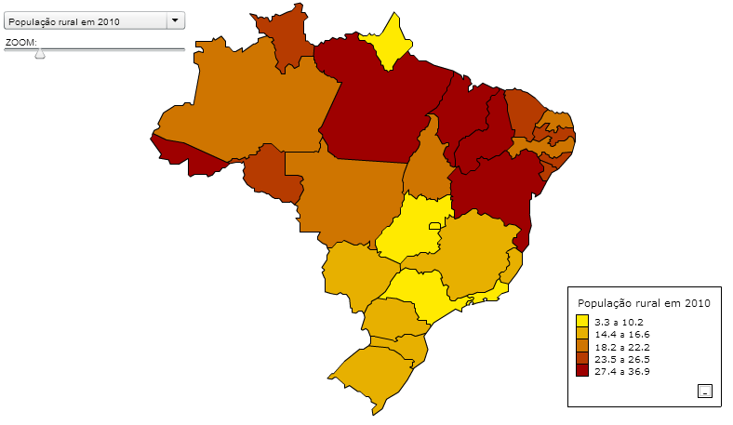
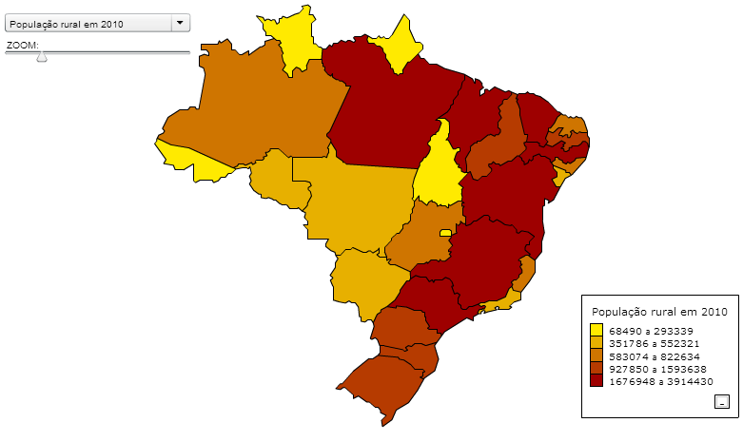
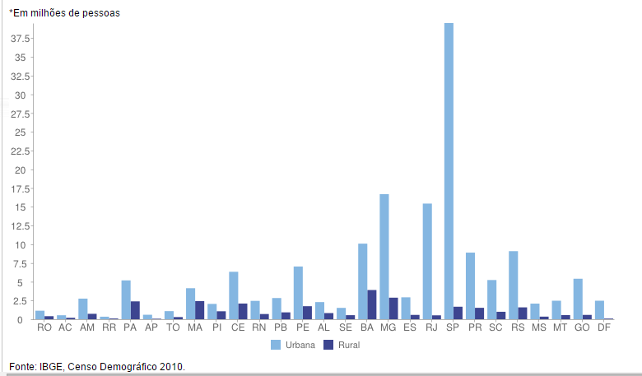
Referencial Teórico
INDICADORES SANEAMENTO RURAL
População Rural em 2010 por unidade federativa
 | TOTAL (hab) | RURAL (hab) | %
BRASIL | 190.755.799 | 28.830.007 | 15,6
NE | 53.081.950 | 14.260.704 | 26,9
BA | 14.016.906 | 3.914.430 | 27,9
GODEIRO (2013)

Slide 8
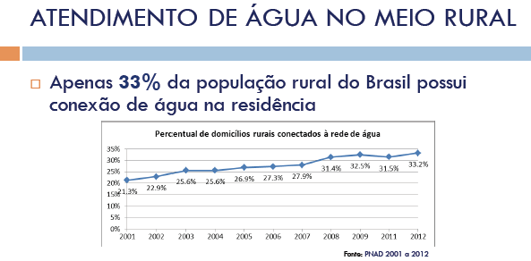
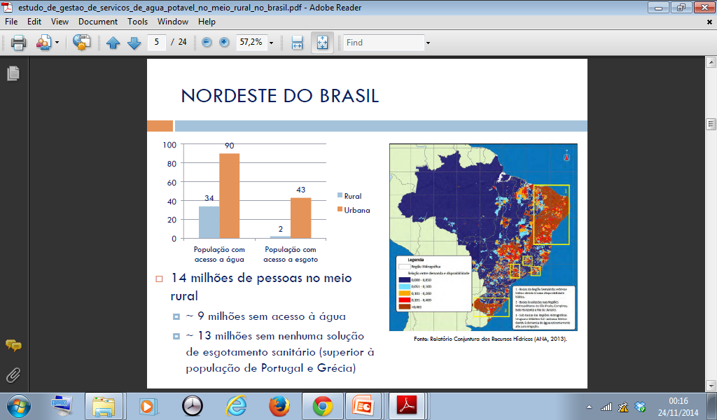
Referencial Teórico
SANEAMENTO RURAL BRASIL E NE
(GARRIDO, 2014)

Slide 9
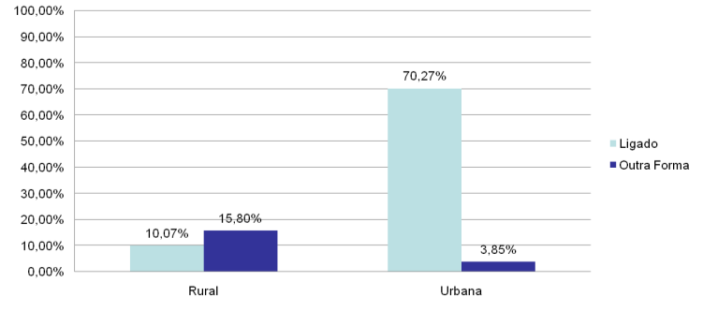
Referencial Teórico
Condições precárias de abastecimento de água, de esgotamento sanitário, limpeza urbana e manejo de resíduos sólidos.
Elevado déficit de saneamento básico.
Atuação dos prestadores de serviços de abastecimento de água, esgotamento sanitário limpeza urbana e manejo de resíduos sólidos focada na área urbana.
SANEAMENTO RURAL BAHIA
Situação do Abastecimento de Água nos Municípios da Bahia
Fonte: IBGE (2010)

Slide 10
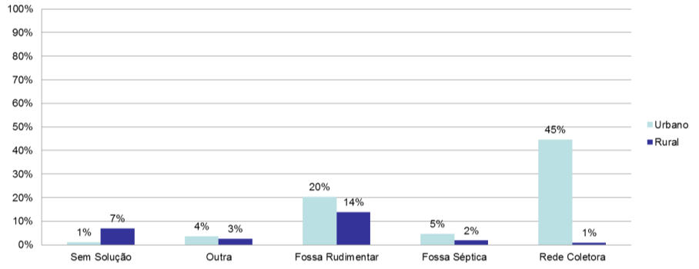
Referencial Teórico
Situação do Esgotamento Sanitário nos Municípios da Bahia
SANEAMENTO RURAL BAHIA
Resíduos Sólidos:
Apenas 7% dos domicílios rurais têm acesso à coleta direta
Fonte: IBGE (2010)

Slide 11
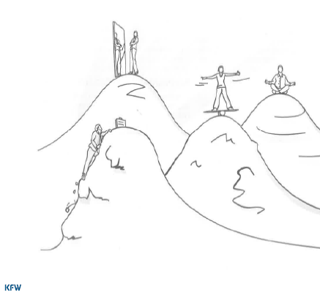
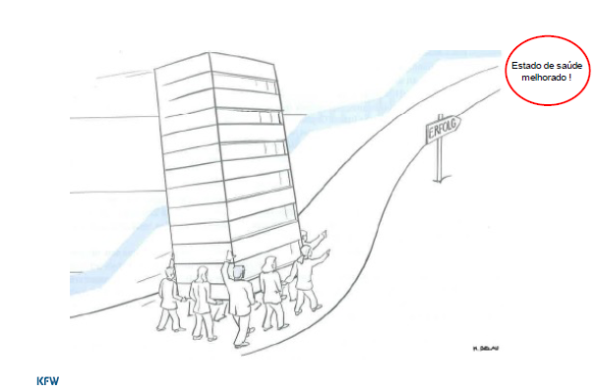
Referencial Teórico
ESFORÇOS NO SANEAMENTO RURAL
(WITTUR, 2014)

Slide 12
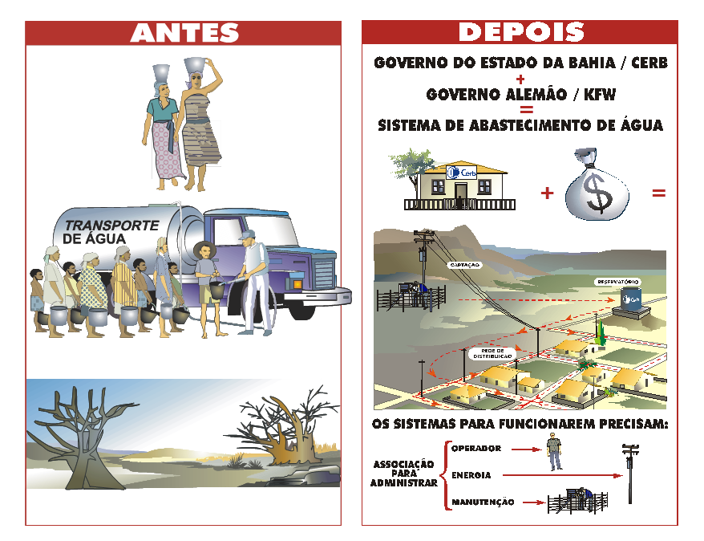
Referencial Teórico
PROGRAMA SANEAMENTO BÁSICO

Slide 13
Referencial Teórico
PROGRAMA SANEAMENTO BÁSICO
TAXAS
MANUTENÇÃO
ASSOCIAÇÃO

Slide 14
Referencial Teórico
Responsável pela administração local e operação do sistema nas comunidades rurais
Responsável pela administração regional e manutenção dos sistemas
Titular dos Serviços responsável pela gestão municipal do saneamento e autorização para atuação da Central e das Associações
Executa as obras de implantação e recuperação dos sistemas e repassa para o Município (CERB, CAR, EMBASA)
Outras Parceiras (Instituições de ensino, etc) FUNASA: Realização de Análises Físico Químicas e Bacteriológicas da água dos Sistemas nas Associações Filiadas à Central.
Associações Comunitárias
Associações Comunitárias
Associações Comunitárias
MODELO DE GESTÃO CENTRAL
Central
Central
Prefeituras
Prefeituras
Governo do Estado
Governo do Estado
Parcerias
Parcerias

Slide 15
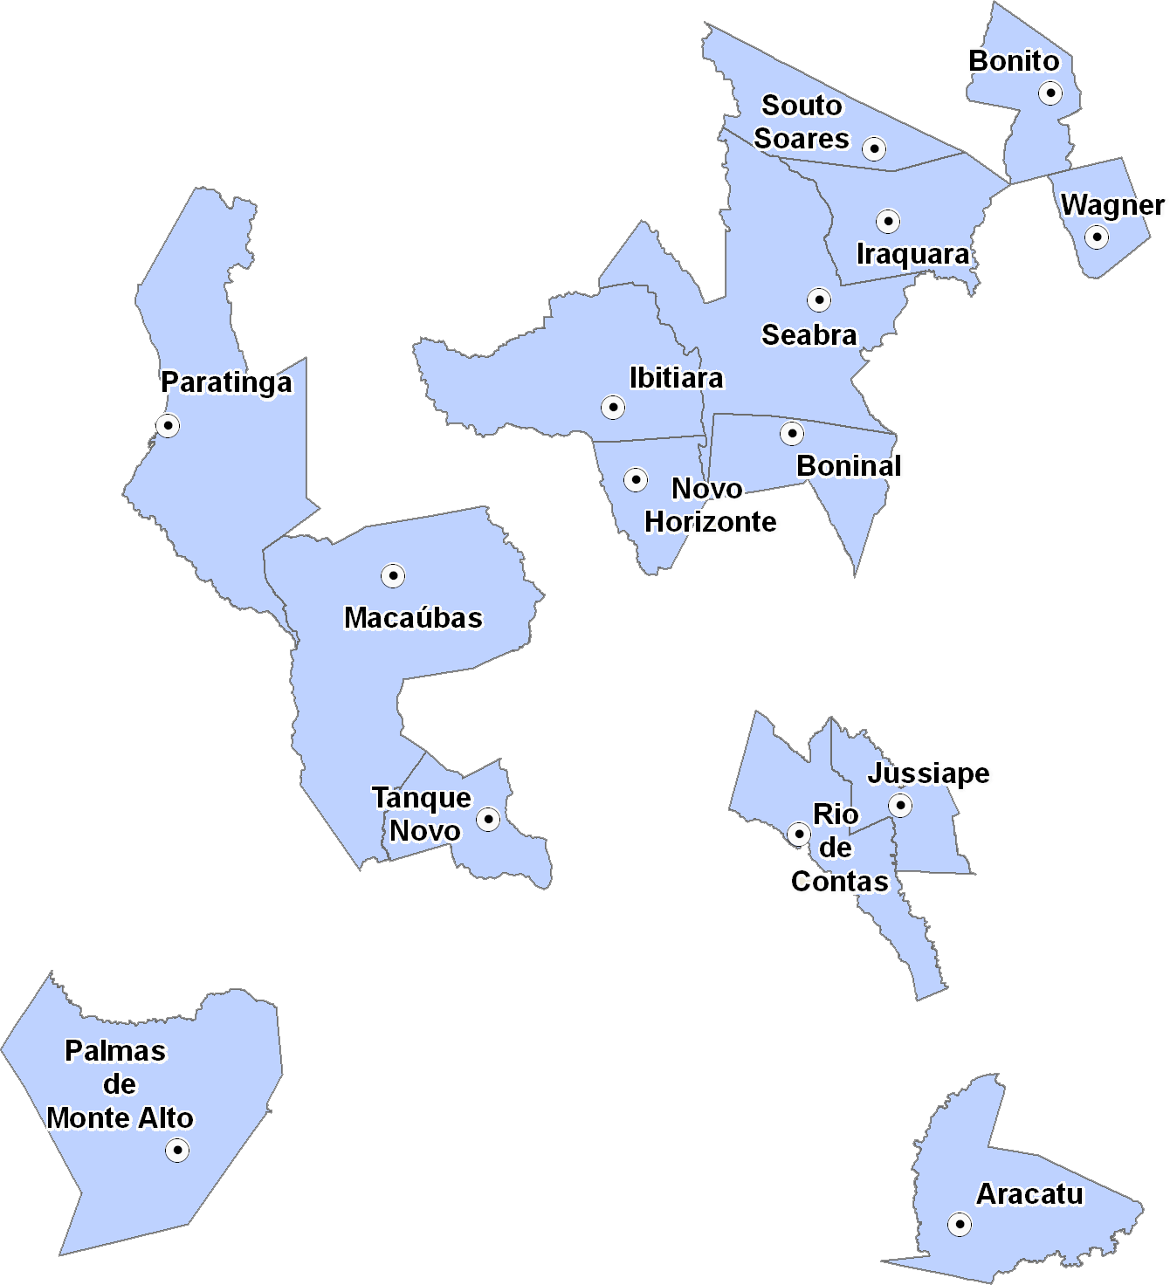
Referencial Teórico
Municípios com sistemas de abastecimento de água cujas comunidades manifestem interesse em filiar-se, haja viabilidade de atendimento através de suas associações locais e recebam o autorizo do poder municipal.
49 SAA
5 TIs
ÁREA DE ATUAÇÃO DE SEABRA
9.556 Famílias
15 Municípios
96 Localidades atendidas

Slide 16
Referencial Teórico
SEABRA | IRAQUARA | SOUTO SOARES | IBITIARA | BONITO | RIO DE CONTAS
Mocambo | Cajazeiras | Cisterna | Alagadiço | Quixaba | Arapiranga
Molha Gibão | Lobato | Pau Ferro | Canabrava | Guarani | João Vaz
Poço Grande | Mato Preto | Rocinha | Olhos d’Água do Seco | Guarani II | Várzea Rancharia
Fazenda Malhada | Mulungu dos Pires | Novo Horizonte | Lagoa do Dionísio | PARATINGA | Pilões
Baixio da Aguada | Olhos d’Água do Cerco | Manoel Lourenço | Olhos d’Água Novo | Canafístula | Veados Baraúnas
Bebedouro | Pau d’Alho | BONINAL | Roça Velha | Mocambo | MACAÚBAS
Campestre | Santa Rita | Conceição | WAGNER | Salina | Lagoa Clara
Manduzinho | Riacho do Mel | Olhos d’Aguinha | Cachoeirinha | Volta da Serra | NOVO HORIZONTE
JUSSIAPE | ARACATU | TANQUE NOVO | PALMAS DE MONTE ALTO | Volta das Pedras | Brejo Luiza de Brito
Cruz-Confins | Várzea da Pedra | Boca do Campo | Rancho das Mães | - | -
SISTEMAS CENTRAL DE SEABRA

Slide 17
Referencial Teórico
Os sistemas de abastecimento de água mantidos pelas Centrais seguem um padrão simplificado de modo a facilitar os serviços de manutenção e operação local pelas associações comunitárias e manter custos operacionais acessíveis.
  Captação: subterrânea ou superficial, com bombas automatizadas
  Tratamento: filtros (quando necessário) e desinfecção com cloro
  Adutoras: em sua maioria sem bombas elevatórias
  Reservatórios: apoiados ou elevados
  Rede de distribuição: ligações domiciliares hidrometradas em muretas
  Importante apresentar pontos de coleta de água para as análises de qualidade e uso de caixas d’água nas casas.
  Sistemas de esgotamento sanitário: Redes coletoras e Estações de tratamento de esgoto. → Central de Jacobina
  OBS: A viabilidade dos sistemas depende de custos operacionais acessíveis.
SISTEMAS PADRÃO CENTRAL

Slide 18
Referencial Teórico
Papel da Central:
Organizar, planejar e executar os serviços de manutenção preventiva e corretiva dos sistemas;
Orientar os operadores e supervisionar a operação dos sistemas;
Capacitar, apoiar as associações e realizar reuniões comunitárias;
Fornecer produtos, materiais e equipamentos;
Faturamento e cobrança dos serviços prestados;
Investir em melhorias nos sistemas;
Controle da qualidade da água;
Medição do consumo de água;
Aplicar penalidades.
COMPETÊNCIAS
Papel do Operador:
Verificar o funcionamento do sistema;
Identificar problemas para informar a Central;
Operar sistema de tratamento;
Corrigir pequenos vazamentos;
Realizar as leituras nos hidrômetros;
Entregar as contas;
Acompanhar visita dos técnicos da Central.
Papel do Presidente:
Papel dos Usuários:
Acompanhar e fiscalizar a atuação do operador local e da Central;
Decidir sobre assuntos de interesse da Associação na Assembleia Geral;
Informar a comunidade sobre as ações da Central.
Pagamento da tarifa;
Conservação do SAA;
Fortalecimento da Associação.

Slide 19
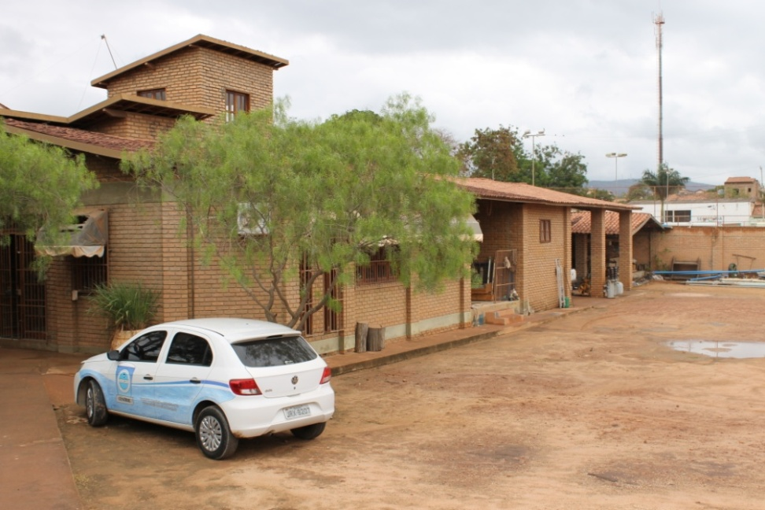
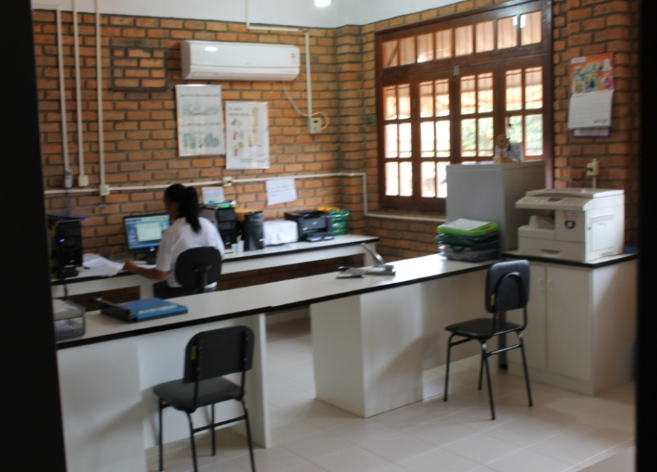
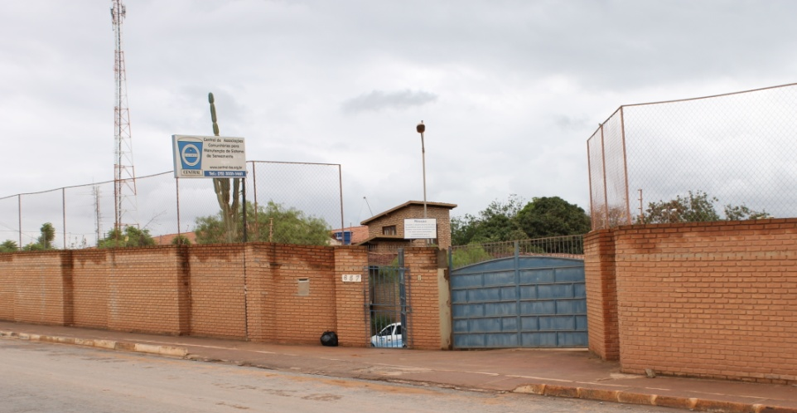

Referencial Teórico
Sede Central Seabra
REGISTRO FOTOGRÁFICO

Slide 20
Metodologia
Realização de diagnóstico
Conhecer realidade do local
Saneamento
Drenagem
Mobilização Social
Educação Ambiental
Suporte Laboratorial;
Aplicar conhecimento adquirido (ambiente social).

Slide 21
Metodologia
EQUIPE MULTIDISCIPLINAR
VISITAS MENSAIS
ATIVIDADES LÚDICAS
MOBILIZAÇÃO SOCIAL
TROCA DE SABERES
ATIVIDADES DE SANEAMENTO
MELHORIA NA SAÚDE E QUALIDADE DE VIDA

Slide 22
Resultados obtidos
Mapeamento e diagnóstico da área de estudo;
Oficinas de limpeza de reservatório e realização de limpeza dos mesmos;
Oficinas de limpeza dos filtros de água e demonstração de como realizar;
Instalação de descargas na rede de distribuição de água da comunidade;
Oficinas de materiais recicláveis, como fomento para obter lucro do “lixo”;
Oficinas de segregação dos resíduos (confecção de tonéis para sua separação);
Fomentar a criação de uma Cooperativa na Comunidade;
Mobilização Social por meio de dinâmicas com a comunidade;
Oficinas com as crianças, estimulando sua criatividade sobre temas diversos relacionados ao saneamento e ao meio ambiente;

Slide 23
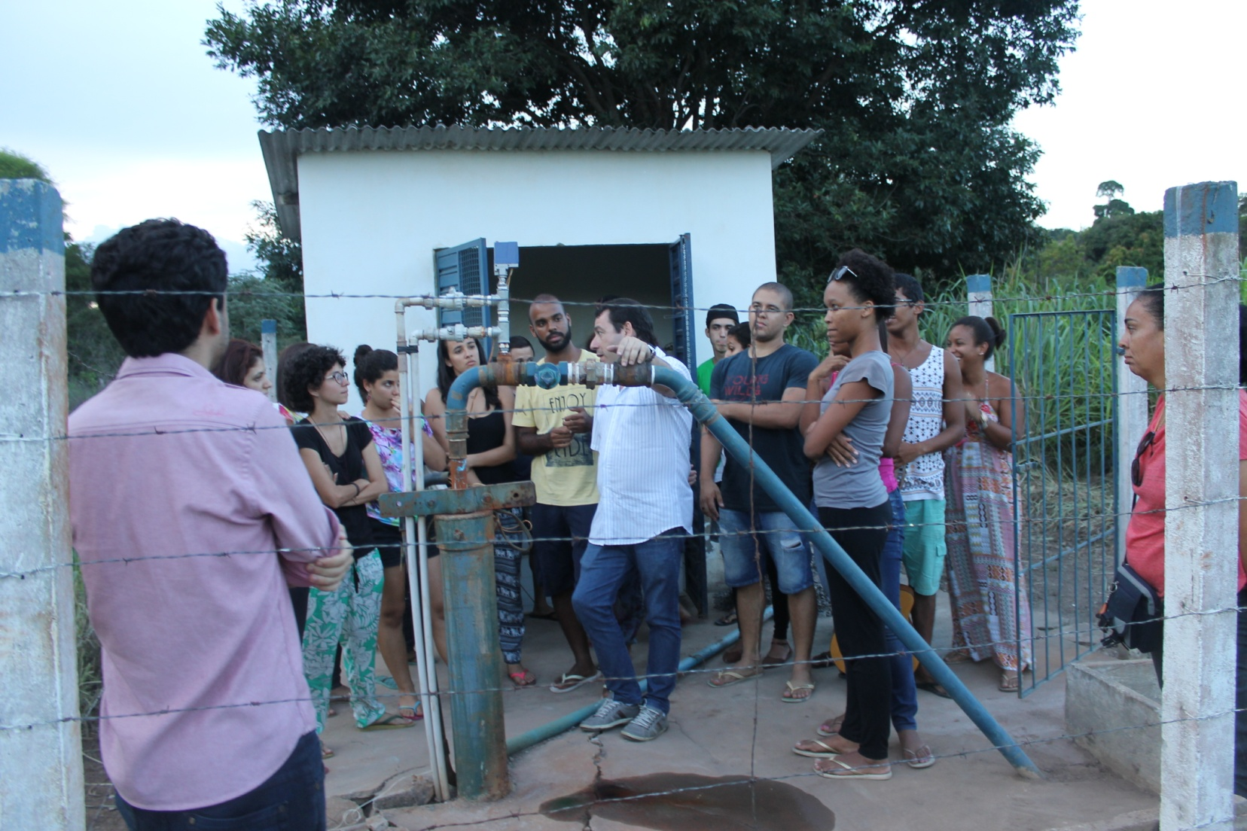
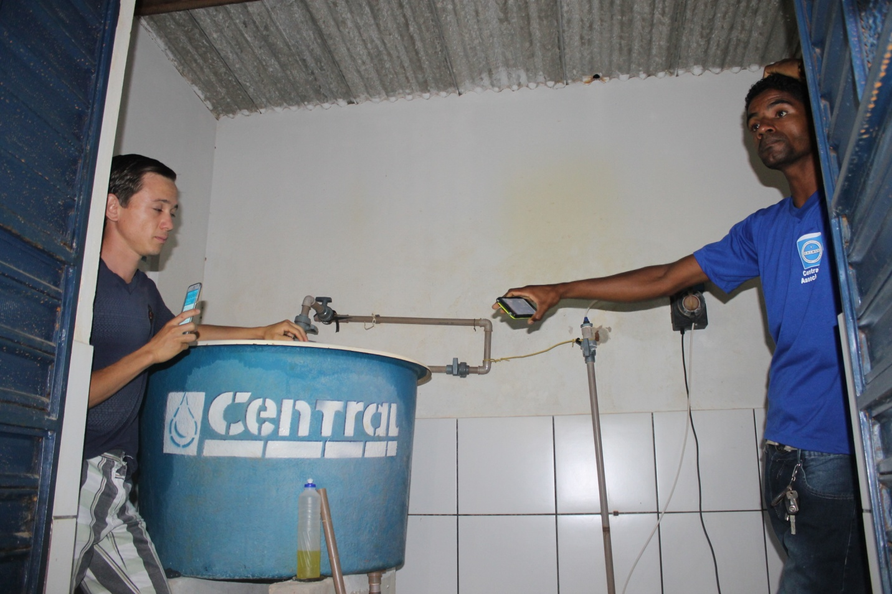
Resultados obtidos
Apresentação do SAA aos alunos

Slide 24
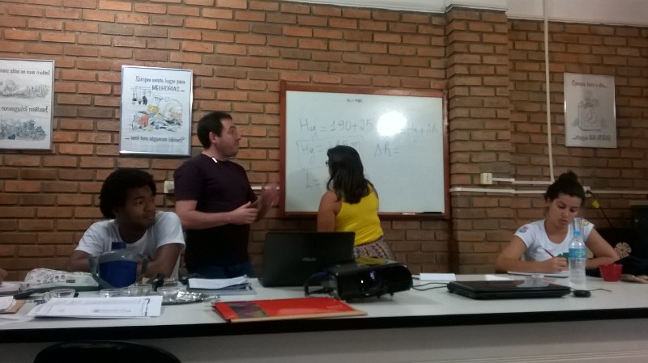

Resultados obtidos
Treinamento dos funcionários da CENTRAL

Slide 25
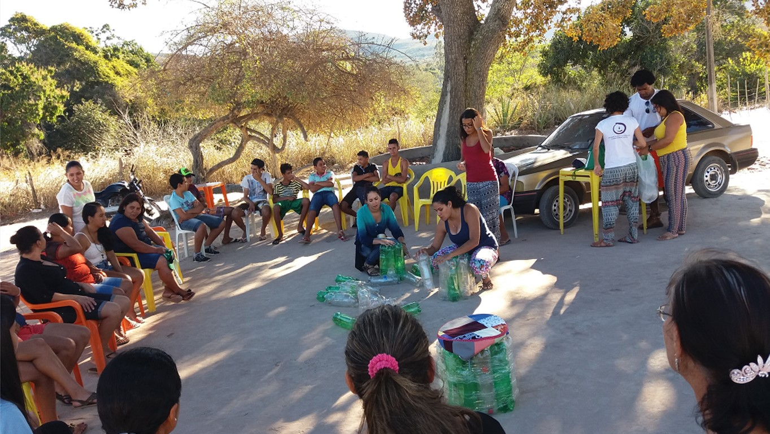
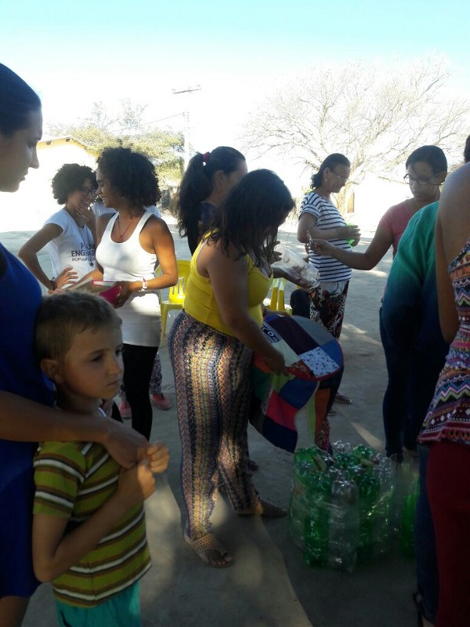
Resultados obtidos
Oficina de garrafa PET

Slide 26
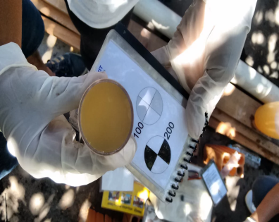
Resultados obtidos
Amostragem de qualidade da água

Slide 27
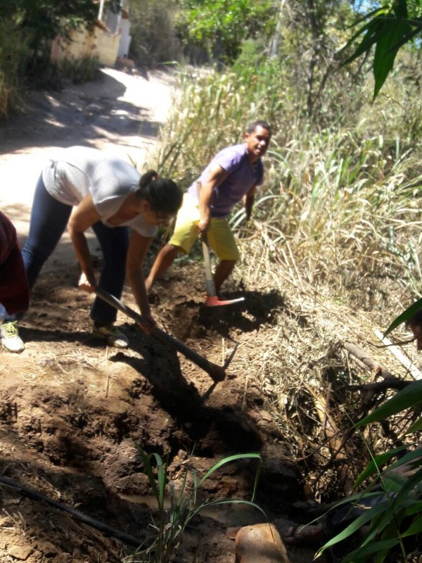
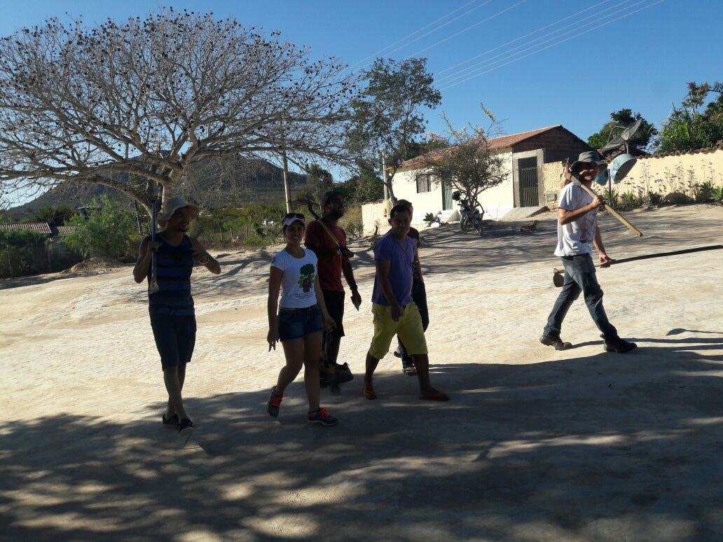
Resultados obtidos
Instalação de descargas na rede de distribuição

Slide 28
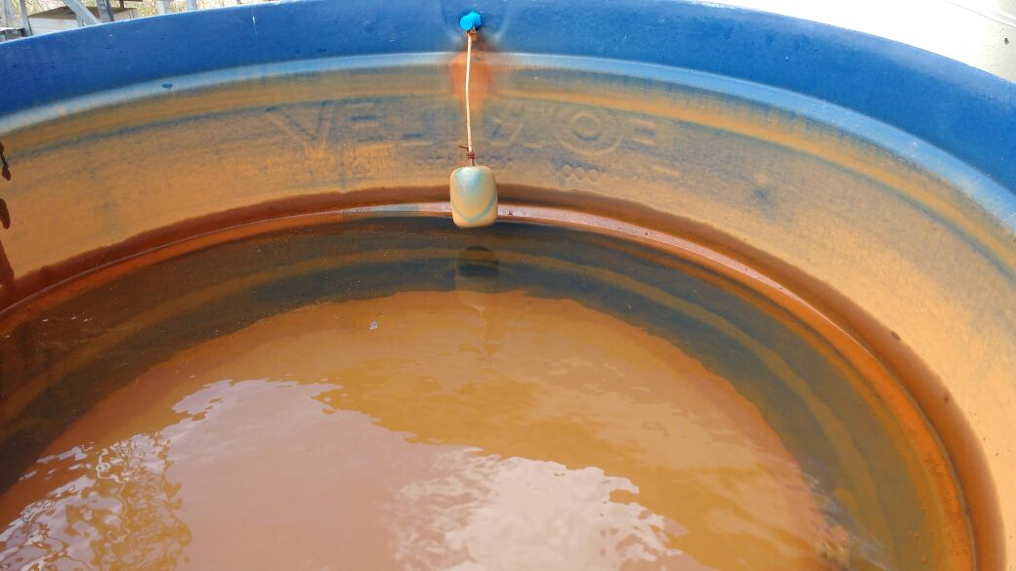
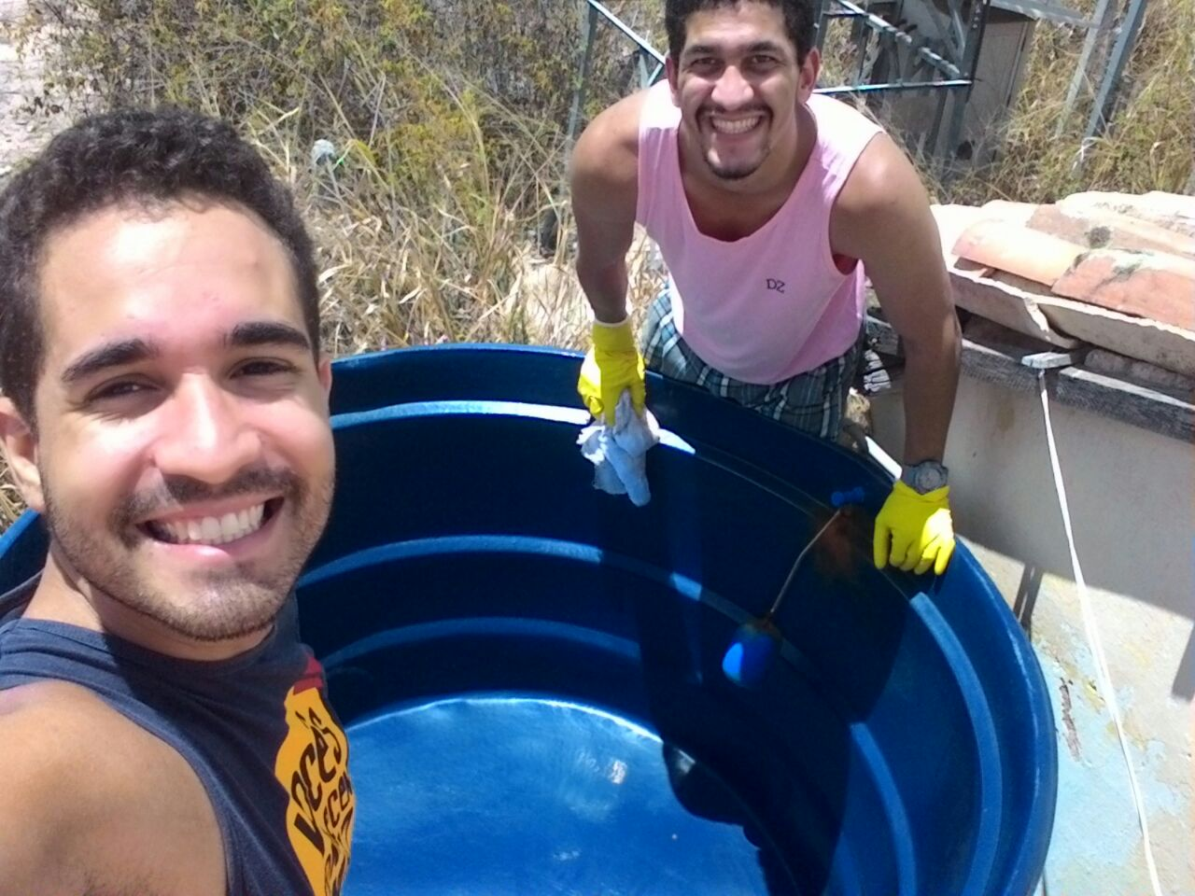
Resultados obtidos
Limpeza de reservatórios

Slide 29
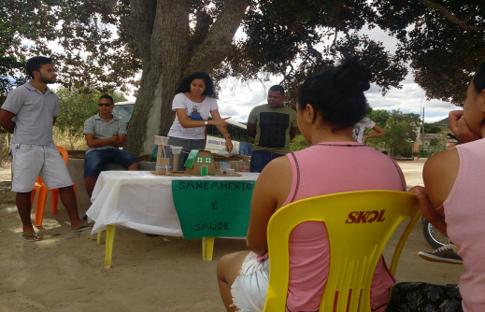
Resultados obtidos
Oficina de Saneamento e Saúde

Slide 30
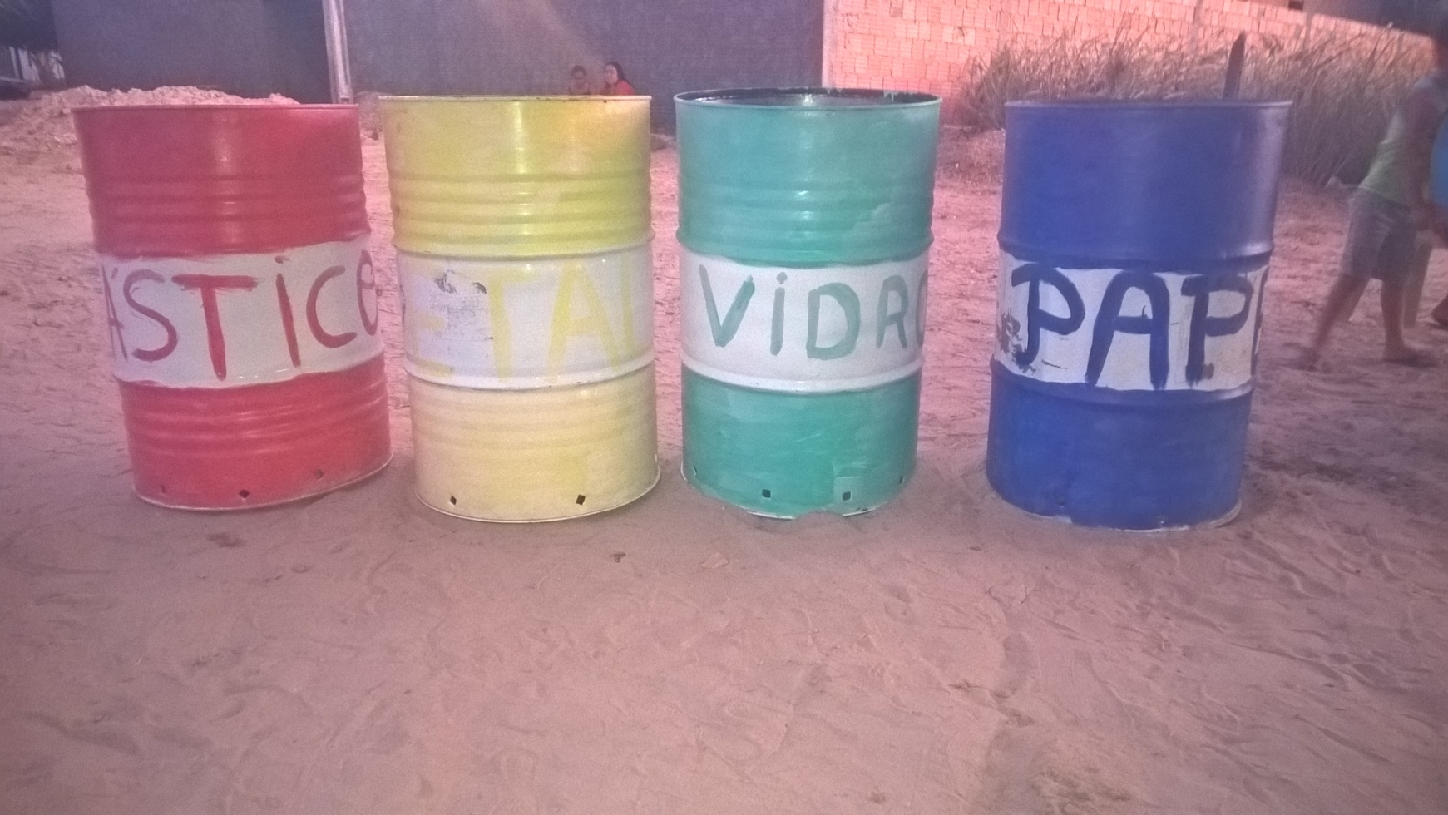
Resultados obtidos
Atividades sobre coleta seletiva

Slide 31
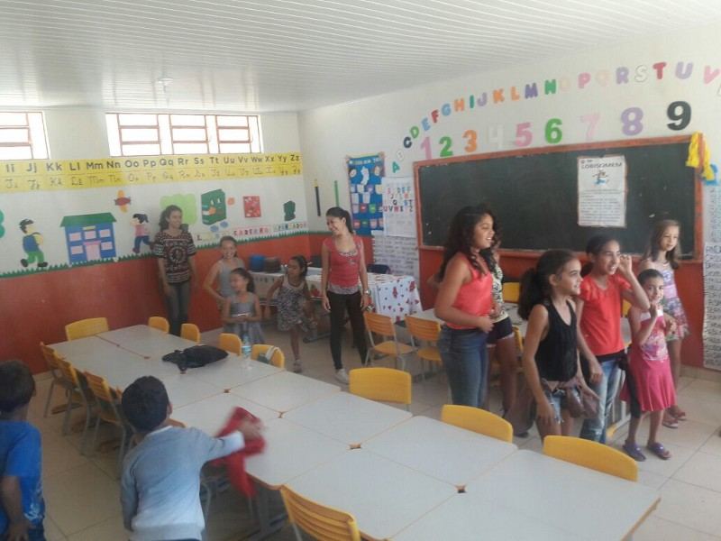
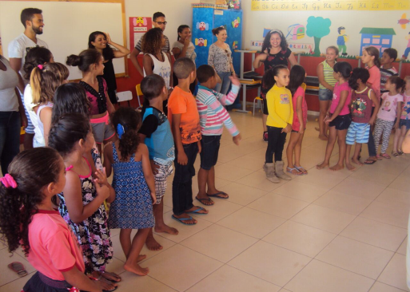
Resultados obtidos
Atividade lúdica com as crianças envolvendo temas de saneamento e meio ambiente

Slide 32
Conclusões
A Universidade defende o tripé: ensino, pesquisa e extensão; por entender a função dessas ações integradas na formação de um profissional mais completo e preparado.
A educação dos discentes deve ir além de atividades desenvolvidas dentro das salas de aula na Universidade. A prática educativa deve promover o contato direto com situações diferenciadas para a formação de um profissional humanizado e capaz de saber lidar com todos os tipos de situação.
O projeto de extensão, caracteriza uma importante ferramenta de transformação social, possibilitando uma construção de espaço de interação e produção de conhecimentos, representando um salto expressivo nas atividades extramuros.

Slide 33
Conclusões
Aumento da participação comunitária - Os moradores já participam em maior número das atividades realizadas pela equipe, sejam eles crianças, jovens, adultos e idosos, vivenciando-se o despertar para o exercício da cidadania, o que resultou numa maior adesão de moradores na associação comunitária existente;
Novas perspectivas acerca da participação em cooperativas, mostrando a elevação da auto-estima da comunidade e o engajamento na coletividade, em busca do desenvolvimento local.

Slide 34

OBRIGADO!
RENAVAN ANDRADE SOBRINHO
RENAVANSOBRINHO@GMAIL.COM
GABRIELA MARQUES DE OLIVEIRA VIEIRA
CENTRALDEASSOCIACOES@GMAIL.COM
GISLENE ESQUIVEL DE SIQUEIRA
LENEVEL@HOTMAIL.COM

